Slide 1

Python全栈开发工程师
上海育创网络科技有限公司
主讲人：榴莲

Slide 2

Python基础编程
第4章
元祖和字典

Slide 3
本章目录
01
07
浅拷贝与深拷贝
什么是元祖
02
08
列表推导式
操作元祖
03
元祖函数
04
什么是字典
05
操作字典
06
字典函数&方法

Slide 4
01
什么是元祖

Slide 5

什么是元祖
Python的元祖和列表类似，不同之处在于元祖的元素不能被修改，而列表的元素可以被修改。也可进行分片和连接操作。元祖使用小括号创建，列表使用方括号创建
元祖创建语法
元祖名=(元素1,元素2,元素n…….)
示例
students=('jack','tom','john','amy','kim','sunny’)

Slide 6
02
操作元祖

Slide 7
访问元组
元组索引：以下元组成名为students，要访问元祖中的tom
jack | tom | john | amy | kim | …
0
1
2
3
4
n
students[1]

Slide 8

删除元祖
元祖和列表不一样，元祖中的元素值是不允许被单独修改和删除的，但是我们可以使用del语句来删除整个元祖
删除元祖语法
del 元组名
示例
tuple1=('abcd',123,3.33,'hello')
print("删除之前的元祖为：",tuple1)
del tuple1
print("删除之后的元祖为：",tuple1)

Slide 9
元组截取
元组的元素虽然不能够被改变，但是元组也是一个序列，也可以通过索引去访问和截取元组中指定位置的元素
以下元组名为：students，需要截取students的前三个元素
jack | tom | john | amy | kim | …
students[0:3]
0
1
2
students=['jack','tom','john','amy','kim','sunny']
print("截取元素0:3",students[0:3])

Slide 10
多维元祖
多维元祖就是元祖中的元祖，元祖中的元素可以是一个新的元祖
以下列元祖为：students，需要获取元祖中的tom
jack |  | john | amy | kim | …
tom | 18 | 男
students[1][0]
1
0
1
2

Slide 11
03
Python元祖函数

Slide 12
Python元祖函数
函数&方法 | 描述 | 示例
len(tuple) | 计算元祖中元素的个数 | tuple1=(4,2,6,10,9,8) num=len(tuple1) print(num) 输出结果：6
max(tuple) | 返回列表元素中的最大值。 | tuple1=(4,2,6,10,9,8) num=max(tuple1) print(num) 输出结果：10
min(tuple) | 返回列表元素中的最小值。 | tuple1=(4,2,6,10,9,8) num=min(tuple1) print(num) 输出结果：2
tuple(list) | 将列表转换为元祖 | students=['jack','tom','john','amy','kim','sunny’] print(students) tuple1=tuple(students) print(tuple1) 输出结果： ['jack', 'tom', 'john', 'amy', 'kim', 'sunny'] ('jack', 'tom', 'john', 'amy', 'kim', 'sunny')

Slide 13
04
什么是字典

Slide 14
什么是字典
字典是另外一种可变容器类型，且可以存储任意类型对象。列表元素进行修改的话，通过索引进行修改，如果当前元素的顺序发生改变，此时还需要修改索引才能成功完成元素的修改。有没有办法，既能存储多个数据，又能很方便准确的定位元素呢？答：字典
字典创建语法：字典的创建使用{}，每个键值（key=>value）对用冒号（：）分割，每对之间用逗号（,）分割。
字典名={key1:value1,key2:value2}
示例
students={'name':'Tom','age':18,'sex':'男',18:19}

Slide 15
05
操作字典

Slide 16
访问字典
字典中根据键访问值，可以指定自点名和放在方括号内的键。以下字典想要获取学员姓名。
字典：students={'name':'tom','age':18,'sex‘:’男'}
tom | 18 | 男
name
age
sex
students['name']

Slide 17
修改字典元素
字典元素也是可以修改的，通过key找到具体元素之后，给一个新的元素值即可。以下字典将学员的年龄修改为20
字典：students={'name':'tom','age':18,'sex‘:’男'}
tom | 18 | 男
name
age
sex
students['age']=20

Slide 18
添加元素
动态的向字典中添加元素的时候，只要添加的键在字典中不存在，就会新增这个元素。在以下字典中添加一个住址信息
字典：students={'name':'tom','age':18,'sex':'男'}
tom | 18 | 男
上海
name
age
sex
address
students['address']='上海'

Slide 19
删除字典元素
使用del语句删除元素：del既可以删除指定的字典元素(列表也可以指定)，也可以删除整个字典，如果不指定key，代表删除整个字典。语法如下：
del 字典名[key]
使用clear()方法清空整个字典：被清空的字典最后会剩下一个空的字典在，而用del删除的字典在程序当中就不存在了。语法如下：
字典名.clear()

Slide 20
06
字典函数
&方法

Slide 21
Python字典函数
函数 | 描述 | 示例
len(dict) | 计算字典中元素的个数 | dict1={'name':'Tom','age':18,'sex':'男',18:19} print(len(dict1)) 输出结果：4
str(dict) | 输出字典，已可打印的字符串表示 | dict1={'name':'Tom','age':18,'sex':'男',18:19} str1=str(dict1) print(str1) print(type(str1)) #判断str1是的数据类型 输出结果： {'name': 'Tom', 'age': 18, 'sex': '男', 18: 19} <class 'str'>
type(variable) | 返回输入变量的数据类型，如果变量是字典就返回<class ‘dict’> | dict1={'name':'Tom','age':18,'sex':'男',18:19} print(type(dict1)) 输出结果： {'name': 'Tom', 'age': 18, 'sex': '男', 18: 19} <class 'dict'>

Slide 22
Python字典方法
方法 | 描述 | 示例
dict.fromkeys(seq[,value]) | 创建一个新字典，以序列seq中元素做字典的值，value为字典所有键对应的初始值 | seq=('name','age','sex') dict1=dict.fromkeys(seq) print("新字典为：",dict1) dict2=dict.fromkeys(seq,'jack’) print("新字典为：",dict2) 输出结果： 新字典为： {'name': None, 'age': None, 'sex': None} 新字典为： {'name': 'jack', 'age': 'jack', 'sex': 'jack'}
dict.get(key,default=None) | 返回指定键的值，如果值不在字典中返回default值 | dict1={'name':'tom','age':18} print ("age键的值为 : " ,dict1.get('age', 9)) print ("sex键的值为 : " ,dict1.get('sex', '男')) 输出结果：age键的值为 : 18 sex键的值为 : 男

Slide 23
Python字典方法
方法 | 描述 | 示例
key in dict | 如果键在字典dict里返回true,否则返回false | dict1={'name':['tom','jack'],'age':18,'sex':'男',18:19} if 'name' in dict1: print("键name在字典中存在") else: print("键name在字典中不存在") 输出结果： 键name在字典中存在
dict.keys() | 以列表返回一个字典所有的键 | dict1={'name':['tom','jack'],'age':18,'sex':'男',18:19} print(dict1.keys()) 输出结果： dict_keys(['name', 'age', 'sex', 18])

Slide 24
Python字典方法
方法 | 描述 | 示例
dict.setdefault(key,default=None) | 和get类似，但如果键不存在于字典中，将会添加键并将值设为default | dict1={'name':'tom','age':18} print ("age键的值为 : " ,dict1.setdefault('age', 9)) print ("sex键的值为 : " ,dict1.setdefault('sex', '男’)) print ("新字典为：",dict1) 输出结果： age键的值为 : 18 sex键的值为 : 男 新字典为： {'name': 'tom', 'age': 18, 'sex': '男’}
dict.values() | 以列表返回一个字典中的所有值 | dict1={'name':'tom','age':18} print(dict1.values()) 输出结果： dict_values(['tom', 18])

Slide 25

Python字典练习
1.创建一个名为favorite_places的字典。在这个字典中，将三个人的名字用作键；对于其中的每个人，都存储他喜欢的1〜3个地方.
2.创建多个字典，对于每个字典，都使用一个宠物的名称来给给它命名；在每个字典中，包含宠物的类型及其主人的名字。将这这些字典存储在一个名为pets的列表中，再遍历该列表,并将宠物的所有信息都打印出来。

Slide 26
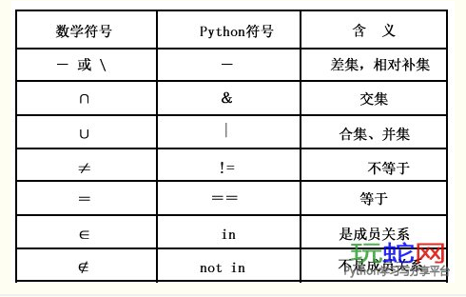
集合(无序)
集合set是基本数据类型的一种，它有可变集合(set)和不可变集合(frozenset)两种。创建集合set、集合set添加、集合删除、交集、并集、差集的操作都是非常实用的方法。
initializer
不是成员关系
array.array呢
Notes:
提及array

Slide 27
07
浅拷贝与深拷贝

Slide 28
可变(mutable)参数和不可变(immutable)参数
Python中string、tuple和number是不可变对象，而dict、list等是可变对象；不可变对象在进行重新赋值的时候，实际上是将原始值丢弃，将变量指向一个新值；可变对象的可变性实质上是指更改可变对象中的子对象，比如list中的item元素的更改。
Notes:
是的是的所

Slide 29
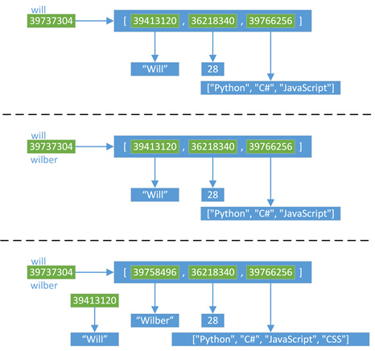
Python浅拷贝与深拷贝
直接赋值：其实就是对象的引用（别名)。
a = [1,2,3]
b = [11,22,33]
c = [111,222,333]
var01 = [a,b,c]
var02 = var01
print(var01)
print(var02)
print(id(var01)) #id 获取变量在内存中的地址
print(id(var02))
print('-------------------------')
a.append(4) # a插入一个新元素
print(var01)
print(var02)
print(id(var01))
print(id(var02))
Notes:
注意列表和字典可变对象的赋值，比如a=b，a和b的id地址一样

Slide 30
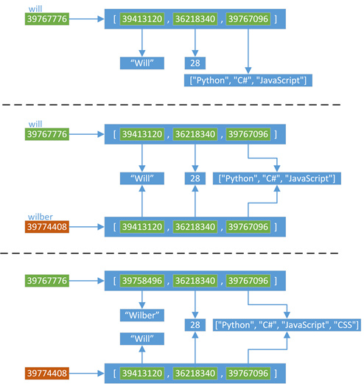
Python浅拷贝与深拷贝
浅拷贝：不拷贝子对象(针对子对象中的item)，当子对象进行更改的时候，原始对象也会改变。常见操作：列表的切片[:]操作、list()操作，字典的copy()函数、copy模块的copy()函数（两个一模一样的双胞胎）

Slide 31
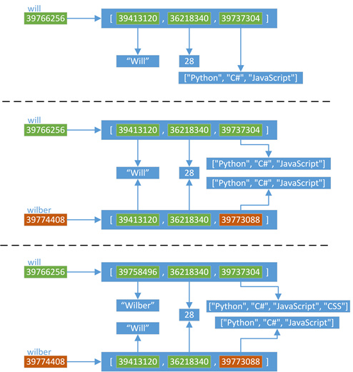
Python浅拷贝与深拷贝
深拷贝：会拷贝子对象，当对原始对象子对象进行更改的时候，原始对象不会改变。
常见操作：copy模块的deepcopy()函数

Slide 32
import copy
list_0 = ["A", "B", ["C", "D"], "E"]
list_1 = copy.copy(list_0)
list_2 = list_0.copy()
list_3 = list_0[:]
list_4 = list(list_0)
# --- 深拷贝的拷贝方式 ---
list_d = copy.deepcopy(list_0)
# --- 深浅拷贝的区别 ---
# 1. 对第一层数据进行赋值
list_0[0] = "X0"
list_1[0] = "X1"
list_2[0] = "X2"
list_3[0] = "X3"
list_4[0] = "X4"
list_d[0] = "Xd"
# 打印结果: 理所当然,所有列表都发生了变化
# list_0: ['X0', 'B', ['C', 'D'], E]
# list_1: ['X1', 'B', ['C', 'D'], E]
# list_2: ['X2', 'B', ['C', 'D'], E]
# list_3: ['X3', 'B', ['C', 'D'], E]
# list_4: ['X4', 'B', ['C', 'D'], E]
# list_d: ['Xd', 'B', ['C', 'D'], E]
# 2. 对第二层的list引用进行赋值
list_0[2][0] = "Y0"
list_1[2][0] = "Y1"
list_2[2][0] = "Y2"
list_3[2][0] = "Y3"
list_4[2][0] = "Y4"
list_d[2][0] = "Yd"
# 打印结果: 0-1都被改成了同一个值,这说明浅拷贝只拷贝了第二层list的引用;而深拷贝则拷贝了数据结构
# list_0: ['X0', 'B', ['Y4', 'D'], E]
# list_1: ['X1', 'B', ['Y4', 'D'], E]
# list_2: ['X2', 'B', ['Y4', 'D'], E]
# list_3: ['X3', 'B', ['Y4', 'D'], E]
# list_4: ['X4', 'B', ['Y4', 'D'], E]
# list_d: ['Xd', 'B', ['Yd', 'D'], E]
# 3. 对第三层的Ls对象引用进行赋值
list_0[3]= "Z0"
list_1[3]= "Z1"
list_2[3]= "Z2"
list_3[3]= "Z3"
list_4[3]= "Z4"
list_d[3]= "Zd"
# 执行结果: 继续验证了上方论点
# list_0: ['X0', 'B', ['Y4', 'D'], Z4]
# list_1: ['X1', 'B', ['Y4', 'D'], Z4]
# list_2: ['X2', 'B', ['Y4', 'D'], Z4]
# list_3: ['X3', 'B', ['Y4', 'D'], Z4]
# list_4: ['X4', 'B', ['Y4', 'D'], Z4]
# list_d: ['Xd', 'B', ['Yd', 'D'], Zd]
print(list_0)
print(list_1)
print(list_2)
print(list_3)
print(list_4)
print(list_d)
举例：

Slide 33
Python浅拷贝与深拷贝
思路一：利用切片操作和list方法拷贝等就叫浅拷贝，只是拷贝了最外围的对象本身，内部的元素都只是拷贝了一个引用而已。
思路二：利用copy中的deepcopy方法进行拷贝就叫做深拷贝，外围和内部元素都进行了拷贝对象本身，而不是引用。
但是对于数字，字符串和元组类型对象，没有被拷贝的说法，即便是用深拷贝，查看id的话也是一样的，如果对其重新赋值，也只是新创建一个对象，替换掉旧的而已。

Slide 34

随堂练习
请思考：
分别创建一个列表,元组,集合,字典,进行增删改查操作?
时间：
20分钟

Slide 35
THANKS！
上海育创网络科技有限公司
主讲人：菜芽

